Slide 1
제목
(Big3 커피전문점의 접근성과 관련된 궁금증)
경쟁이 심화된 시장에서 3개의 리더를 도출
(매출액/매장수/개점률)
+
예진&경민
3개의 리더를 둘러싼 궁금증 존재
예진&경민
1. 스타벅스 관련 궁금증
(스타벅스는 ‘큰 길가’에서 자주 볼수 있다)
방금 해봄
큰 길가 의 기준/ 데이터로 증명
방금 해봄
2. 이디야 관련 궁금증
(이디야 옆엔 스타벅스가 있다)
오민&경민
근접 거리의 기준/ 데이터로 증명
오민&경민
3. 빽다방 관련 궁금증
(뺵다방 매장 수의 급속한 증가는 백종원 빨이다.)
예진&경민
데이터로 증명
예진&경민
마무리
Notes:
도입/본론/마무리

Slide 2
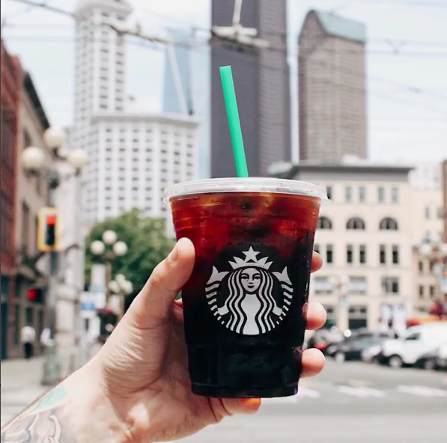
스타벅스는
‘큰 길가’에서 자주 볼 수 있다?
Notes:
‘큰 길가’에는 이디야나 빽다방보다 당연히 스타벅스 매장이 많이 있겠지!
VS
이디야는 매장 수가 가장 많으니까 ‘큰 길가’에서도 ‘이디야’를 가장 자주 볼 수 있지 않을까?
여러분은 어떻게 생각하시나요?

Slide 3
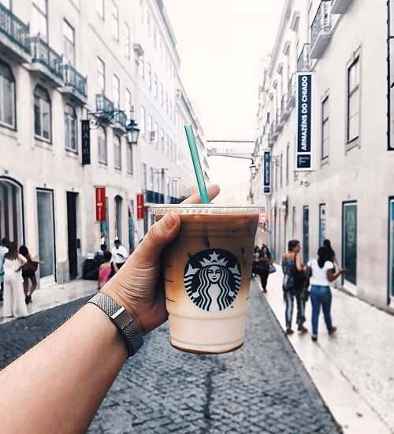
‘큰 길가’의 기준
2014년 본격 시행된 ‘도로명 주소 체계’에서 8차선 이상의 도로를 ‘대로’라고 정의하고 있다. 2-7차선 도로는 ‘로’이며, ‘대로’와 ‘로’를 제외한 도로를 ‘길’이라 정의한다. 2차선 도로까지 포함하는 ‘로’의 경우 일반적으로 사람들이 말하는 ‘큰 길가’에 해당하기 어렵기 때문에 본 페이지에서는 ‘큰 길가’의 기준을 ‘도로명 주소체계’에 의거하여 ‘대로’라고 설정하였다. 서울시 내의 ‘대로’는 총 337개가 지정되어 있다.
대로
(8차선 이상)
로
(2-7차선)
길

Slide 4
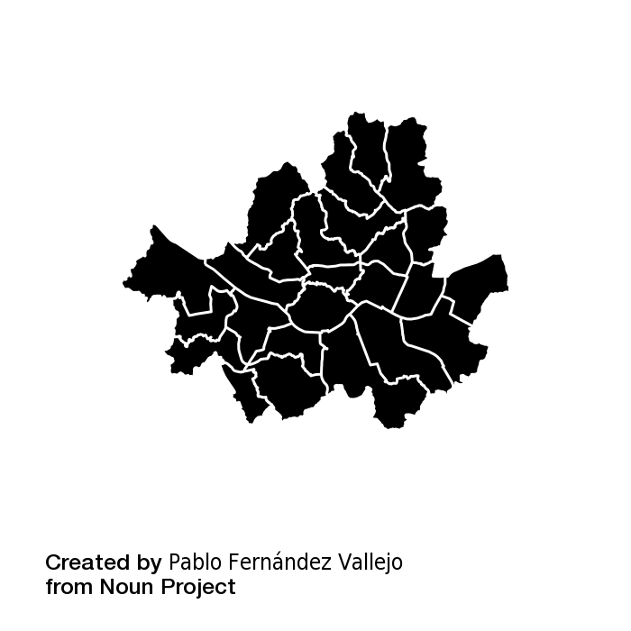
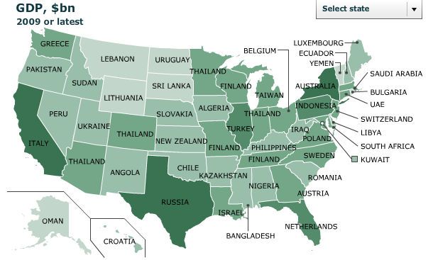



3개 브랜드별 서울시 내
‘큰 길가’에 위치한 매장 수 비교
서울시의 ‘대로’에 위치한 스타벅스 매장은 162개이다. 이디야 191개, 빽다방 39개의 매장이 ‘대로’에 위치해있다. 큰 길가인 ‘대로’에서 스타벅스보다 이디야 매장을 약15% 더 자주 마주칠 수 있다.
각 구마다 브랜드 컬러의 ‘명도’로
매장 수를 나타냄
EX) 스타벅스 컬러: 초록
37
112
70
2016년 기준 서울시 내 매장 수
(단위: 개)
이디야
191
스타벅스
161
빽다방
39
Notes:
각 구마다 브랜드 컬러의 ‘명도’로 매장 수를 나타냄 (숫자로 표기)

Slide 5
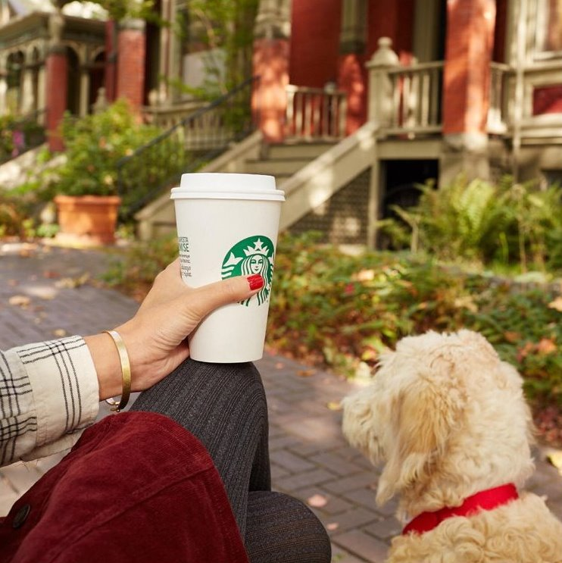
그렇다면 스타벅스는
‘작은 길가’에 주로 위치하나?

Slide 6
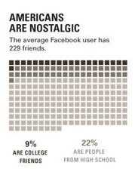

3개 브랜드별 서울시 내
‘큰 길가’에 위치한 매장 분포율 비교
서울시 내 ‘큰 길가에 위치한 매장 분포 비율’을 살펴보면 스타벅스는 16%이다. 이 수치는 이디야 보다 약 2배 가량 높다. 스타벅스는 타 브랜드에 비하여 공격적으로 ‘큰 길가’에 출점하는 전략을 확인할 수 있다. 반면 커피전문점 업계의 신흥 강자인 빽다방은 이디야와 비슷한 양상을 보이며 7.4%의 ‘큰 길가 매장 분포율’을 보여주고 있다.
0
50
100
16%
63%
20%
162개
634개
204개
8.7%
67%
24%
1483개
1483개
528개
7.4%
53%
39%
39개
277개
210개
* 바그래프의 면적: 매장 수의 크기
Notes:
정사각형 혹은 어떤 모양을 수량과 면적으로 으로 크기를 나타내는 방법 or 절대량이 다른데 분포율(63% 67%/ 8.7%,7.4%)을 비슷하게 표현하기 위한 그래프면 됨

Slide 7
서울시 내 도로 형태별
매장 분포율 비교
서울시 내 큰 길가인 ‘대로’에서는 이디야와 스타벅스가 8%차이로 비슷하게 분포해 있으나 ‘로’에서는 35%, ‘길’에서는 39% 가량 이디야가 스타벅스 보다 더 자주 마주 칠 수 있다. 작은 길가인 ‘길’에서는 스타벅스와 빽다방 매장을 거의 같은 비율로 마주 칠 수 있다.
대로
(8차선 이상)
로
(2-7차선)
길
 | 대로 | 로 | 길
스벅 | 41% | 26% | 22%
이디야 | 49% | 62% | 56%
빽 | 10% | 12% | 22%
Notes:
그래프는 어떤 방식이든 상관 없음. 도로 종류 별 각 브랜드의 분포 비율을 시각적으로 보여주면 될 듯

